Slide 1
Thread Kavramı

Slide 2
Yazdığımız bir uygulamada bir metot işlenirken, aynı anda for döngüsünü işleyemeyiz. Başka bir döngüye girmek için metodun işlenmesi gerekir. Fakat gelişmiş uygulamalarda bu böyle olmayacaktır. Mesela; network üzerinde iletişim sağlayan bir uygulama geliştirdiğimizde aynı anda veri alabilmeli ve veri gönderebilmeliyiz.
Çalıştırdığımız her farklı blok için bir kanal açılır. Buna thread denir. Bu sayede bir işin bitmesini beklemeden başka bir iş yapabiliriz.
Bilgisayar ortamında da bu böyledir. Aynı anda birçok programı açabilir ve çalışmalarını sağlayabiliriz. Buna multithreading denir. Dediğimiz gibi açılan her program için bir kanal verilir ve bu sayede programlarımızı eş zamanlı olarak çalıştırabiliriz.

Slide 3
Thread kavramı için olaya başka yönden yaklaşalım. Yazacağımız büyük çaplı uygulamalarımızda, işlemcimizi tek bir görev için uzun süre çalıştırmak, akılcı bir çözüm olmayacaktır. Thread yapısı, uygulama işlemlerinin işlemciyi zaman paylaşımlı olarak kullanmasını sağlar. Bu yüzden çok fazla işlem yapacağımız veya işlemin icra edilmesi sırasında bekleme süresi olan işlemlerimiz için thread yapısını kullanmak akılcı bir çözüm olacaktır.

Slide 4
Başka bir örnek vermek gerekirse; internetten veri indirirken, form üzerinde bazı işlemlerinde yapılması gereken bir uygulama yapmamız gerekiyor. Bu durumda normal şartlarda uygulamamız veri internetten indirilene kadar form üzerindeki işlemleri gerçekleştirmeyecektir. Bu uygulama üzerinde thread yapısı kullanılırsa, form üzerindeki işlemleri yapan metot ve internetten veri indirme metodu zaman paylaşımlı olarak işlemciyi kullanır ve uygulama üzerinde aksaklık olmaz.

Slide 5
THREAD OLUŞTURMA
Java dilinde thread oluşturmanın iki yolu vardır. Bunlardan birincisi thread sınıfını miras (extend) almaktır. Bu yöntemi kullandığınızda başka sınıfları miras alamayacaksınız. İkinci yöntem ise Runnable arayüzünü implement etmek. İkinci yöntem birinci yöntemden karmaşık yapısıyla daha fazla kod yazmanızı gerektirebilir, ama başka sınıfları miras almanıza olanak sağlayacaktır.
Aşağıdaki örnekte thread sınıfını miras alarak nasıl thread nesnesi oluşturulacağı gösterilmiştir.

Slide 6
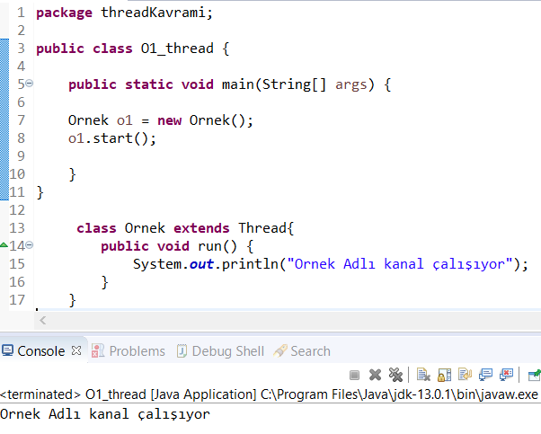
Yandaki, işlemlerimizi yapacağımız Ornek adlı sınıfı, Thread sınıfından miras alıyoruz. Bu sınıftan bir nesne oluşturuyoruz ve kanalı başlatmak için start () metodunu kullanıyoruz. Bu metot çağırıldığında run() metodu çalışır. Bu run () metodu, thread içerisinde yapılacak işlemleri içerir. Kısacası bir sınıfın thread olabilmesi için run () metodunu içermesi gerekir. Thread sınıfına ait bu run() metodu, override edilmiştir.

Slide 7
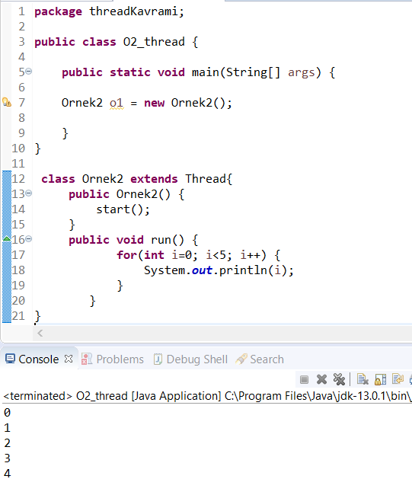
Bu örnekte ise nesnemiz üzerinden start () metodunu çağırmadık. Bir nesne oluştuğu ilk anda çalışan yapıcı içerisine start () metodunu yazdık. Bu metot da run() metodunu çağırdı ve for döngümüz çalıştı.

Slide 8
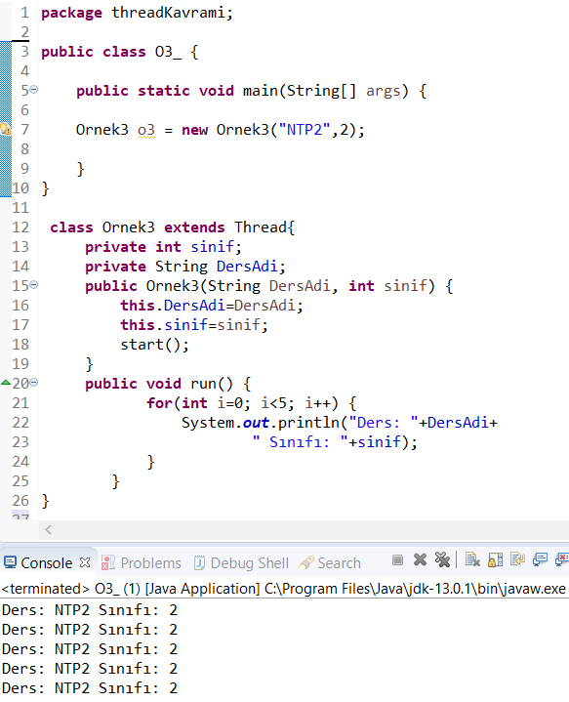
Bu örneğimizde de yapıcımız içinde atama işlemleri yaptık. Daha sonra s indeki metodu ile kalanı başlattık. Başlatınca run() metodu çalıştı ve içerisindeki işlemler yapıldı.

Slide 9
Runnable arayüzünü implement ettiğimizde ise, Thread sınıfını miras alamadığımız için bu sınıfa özel bazı metotları kullanamayacağız. Bu nedenden dolayı ilk yönteme göre daha fazla kod yazmamız gerecektir.

Slide 10
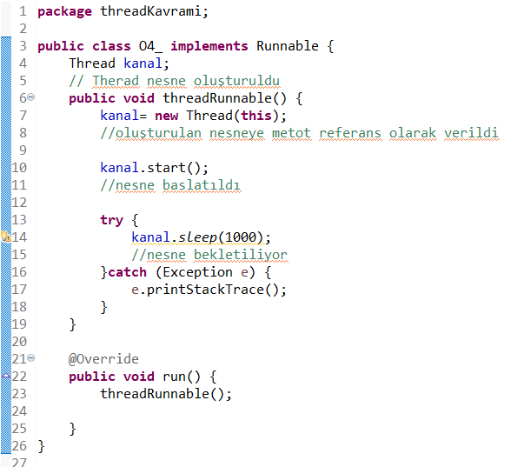
Yandaki örneğimizde daha önceki yaptığımız örneğimizin aynısını, bu sefer Runnable arayüzünü implement ederek yaptık. Thread sınıfının metotlarını kullanamadığımız için bu sınıfın metotlarına oluşturduğumuz thread nesnesi üzerinden eriştik, Sınıfımızın metodunu yine oluşturduğumuz nesneye referans olarak gönderdik. Runnable arayüzünün avantajı, başka sınıfları miras almaya olanak sağlar.

Slide 11
THREAD’i BAŞLATMAK VE DURDURMAK
Thread nesnelerini belirli zamanlarda başlatıp durdurabiliriz. Bunun için Thread sınıfının bize sağladığı start() ve stop() metotlarını kullanacağız. start () metodu ile Thread nesnemizin yaşam döngüsünü başlatırız ve stop() metodu ile nesnemizin yaşam döngüsünü kalıcı olarak sonlandırırız. Birden fazla Thread nesnesi çalışacaksa, ilk başlatılan nesnenin daha önce çalışacağı garanti edilemez. Thread nesneleri işlemcinin çalışma boşluklarına göre hareket ederler, Bu sebeple önce başlatılan nesnenin önce çalışacağı garanti edilemez.

Slide 12
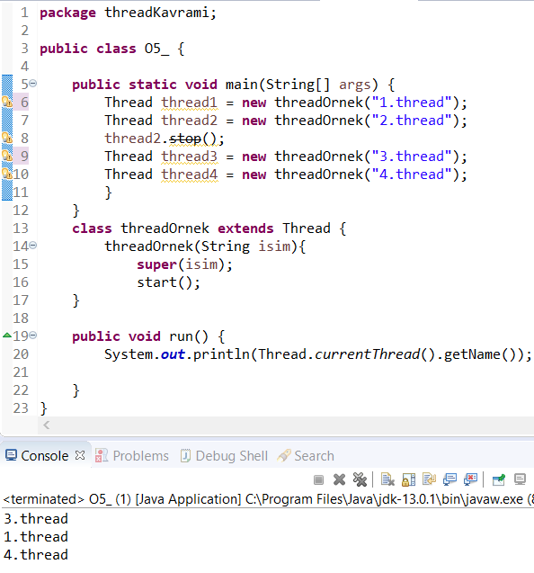
Örnekte görüldüğü gibi Thread sınıfını miras alan bir sınıf oluşturduk ve bu sınıfımızdan nesne türettik, Birinci nesnemiz aynı zamanda ilk başlattığımız nesnemiz oldu. Fakat ekran çıktımıza baktığımızda ise ilk olarak üçüncü nesnemizin çalıştığını görüyoruz. İkinci nesnemizi çalıştırdıktan kısa bir süre sonra durdurduk. Bu kısa süre içerisinde ekran çıktısında ikinci nesnemizin çalıştığını da görebilirdik. Nesnemizi durdurduğumuz için ekran çıktısında görmedik.

Slide 13
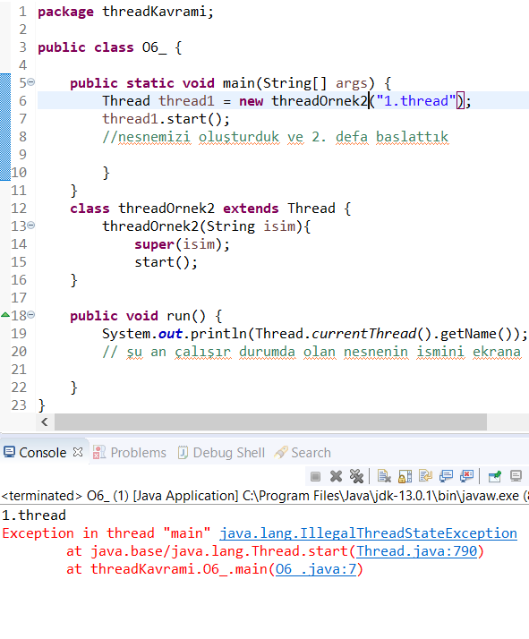
Thread nesneleri başlatılırken, dikkat edilecek bir diğer önemli nokta ise; nesneyi iki kere başlatmamaktır. Thread nesnesini iki kere başlatmamız illegalThreadStateException hatasını üretmeye sebep olacaktır.

